Slide 1
Perawatan Berkala Pada Gerinda Sebagai Mesin Final Preparation
Nama : ANDRE DWI KURNIAWAN
NIM : 3412111064
Pembimbing 1 : Andrew W P Mantik, S.T
Pembimbing 2 : Mega Gemala, S.T., M.Si
Jurusan Teknik Mesin
Program Studi Teknik Mesin
Politeknik Negeri Batam

Slide 2
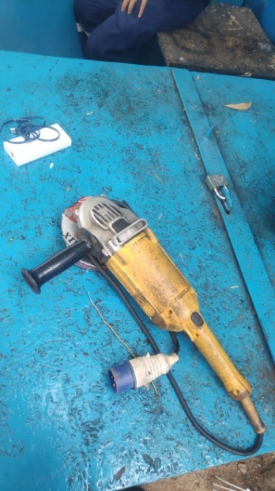
1.0. Pendahuluan
Mesin gerinda adalah suatu mesin yang kegunaannya untuk memotong dan mengasah suatu benda kerja logam maupun non logam. Proses grinding merupakan bagian dari proses finishing yang digunakan untuk menghilangkan bagian dari benda kerja yang tidak rata. Mesin gerinda merupakan solusi yang dapat mengatasi masalah kekasaran permukaan benda kerja, karena mesin ini digunakan untuk pengerjaan akhir yang dibutuhkan tingkat kehalusan yang tinggi. Mesin gerinda yang akan dilakukan penelitian adalah mesin gerinda bermerek Stanley STGL2218 - 2200W 180mm, RPM 8500

Slide 3
2.0. Tujuan penelitian
Penelitian ini bertujuan untuk memberikan gambaran tentang pentingnya tahapan maintenance pada mesin gerinda dengan berfokus pada masalah yang mungkin timbul pada komponen penting seperti bearing pemutar mata grinding dan kabel yang rentan putus, serta mengetahui biaya perbaikan yang paling besar pada kerusakan komponen mesin gerinda.

Slide 4
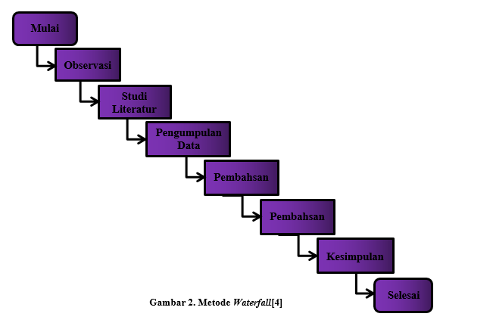
3.0. Metodologi

Slide 5
Observasi
Tahap pengumpulan data penelitian ini menggunakan pendekatan kualitatif dimana data disajikan dalam bentuk deskripsi naratif tanpa angka atau perhitungan matematika. Jadi pengumpulan data hanya melalui bukti inspeksi berupa gambar dan data tertulis serta data kerusakan yang ditemui pada mesin gerinda tersebut.

Slide 6
Studi Literatur
Penelitian ini dilakukan di tempat penulis bekerja, berupa studi literatur terhadap jurnal-jurnal yang relevan mengenai konsep pemeliharaan dan strategi pemeliharaan dengan tujuan untuk menunjang pelaksanaan penelitian. Studi literatur dilakukan dengan meninjau informasi-informasi yang berkenaan dengan jalannya penelitian.

Slide 7
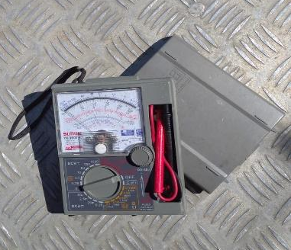
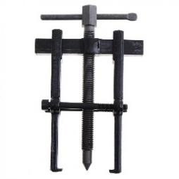
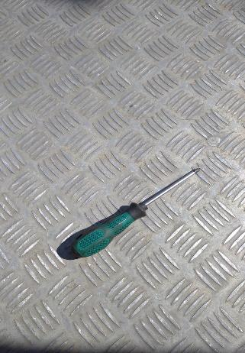
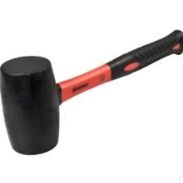
Tahapan Penelitian & Pengumpulan Data
Tahapan penelitian yang bertujuan untuk mengumpulkan data-data , dan tahapan penelitian ini mempunyai 2 tahap yaitu:
1. Persiapan Alat
2. Inspeksi Mesin

Slide 8
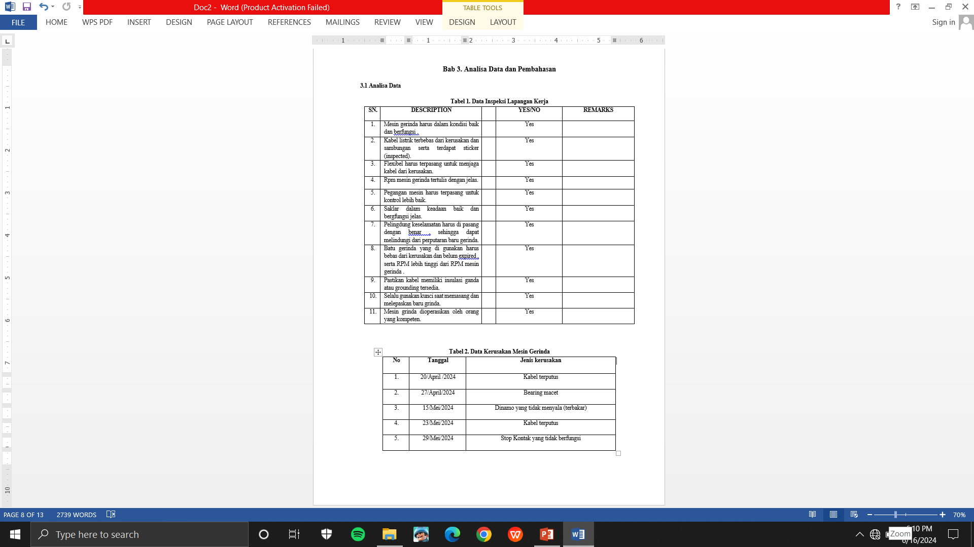
Hasil Penelitian
Berdasarkan hasil analisa data, kerusakan yang sering terjadi yaitu kabel terputus yang mungkin disebabkan penarikan pada kabel yang tidak sesuai dengan kemampuan panjang kabel tersebut atau penggulungan kabel secara paksa yang mengakibatkan isolator kabel terluka, dan apabila hal ini sering terjadi dapat membuat tembaga kabel terputus. Dan berdasarkan analisa, penulis juga memperkirakan estimasi biaya dari setiap perbaikan berbeda-beda tergantung dari jenis kerusakan dan tingkat keparahannya. Berikut ini merupakan estimasi biaya perbaikan dari kerusakan yang terjadi pada data kerusakan:
1. Kabel terputus
Harga kabel per meter = Rp. 12.000
Kabel yang dibutuhkan = 2 - 3 meter
Estimasi total biaya = Rp. 24.000 - Rp. 36.000
2. Bearing macet
Harga bearing per pcs = Rp. 45.000
Bearing yang dibutuhkan = 1 pcs
Estimasi total biaya = Rp. 45.000
3. Dinamo terbakar
Harga armature angker (dinamo) per pcs = Rp. 350.000
Dinamo yang dibutuhkan = 1 pcs
Estimasi total biaya = Rp. 350.000
4. Stop kontak yang tidak berfungsi
Harga plug & socket per pcs = Rp. 35.000
Plug & socket yang dibutuhkan = 1 pcs
Estimasi total biaya = Rp. 35.000

Slide 9
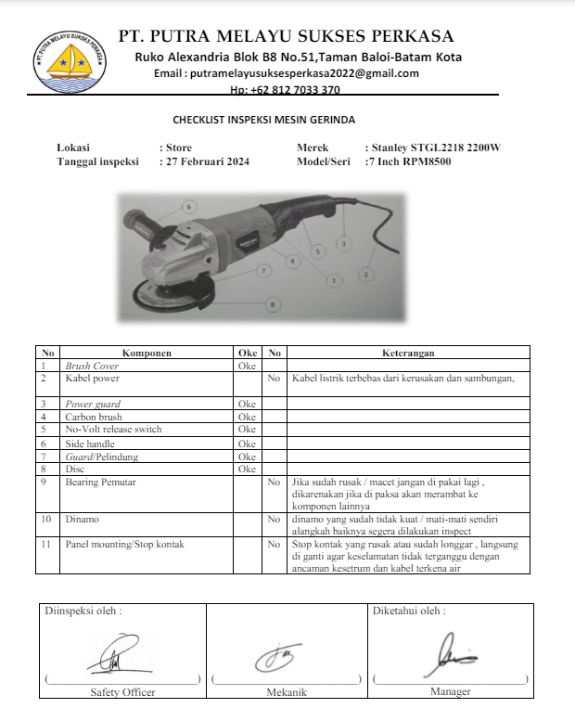

Slide 10
Pembahasan
Untuk mengurangi terjadinya kerusakan pada mesin gerinda seperti yang didapat dari data diatas, maka mesin gerinda perlu dilakukan perawatan. Perawatan pada mesin gerinda ada 2 jenis yaitu:
1. Preventive Maintenance : Tindakan sebelum terjadinya kerusakan pada mesin, tindakan ini bertujuan untuk mengurangi kerusakan yang berlebihan dan mengurangi downtime pada alat dan mengoptimalkan operational
2. Corrective Maintenance : Tindakan perbaikan setelah terjadinya kerusakan. tindakan ini bertujuan untuk memperbaiki atau restorasi pada alat yang sudah rusak. dan mengidentifikasi kerusakan yang terjadi.

Slide 11
Jenis tindakan perbaikan pada corrective maintenance :
-Perbaikan
-Pemeriksaan
-Salvage (Pergantian)
-Perawatan
-Perakitan ulang
Jenis tindakan perbaikan pada Preventiv maintenance:
-Inspeksi
-Pembersihan
-Perbaikan
-Pelumasan
-Penggantian
-Penyesuaian

Slide 12
Kesimpulan & Saran
Mesin gerinda adalah mesin perkakas yang digunakan untuk mengasah, memotong serta menggerus benda kerja kasar maupun halus dengan tujuan dan kebutuhan tertentu. Prinsip kerja dari pada mesin gerinda itu sendiri yaitu batu gerinda berputar bersentuhan dengan material atau benda kerja sehingga membuat permukaan menjadi halus dan sesuai dengan tujuan yang di inginkan.
Dari hasil penelitian dapat disimpulkan bahwa biaya perbaikan paling besar yaitu kerusakan pada dinamo yang bisa mencapai hingga Rp.350.000. Oleh karena itu pentingnya melakukan perawatan pada mesin gerinda sehingga meminimalisir biaya kerusakan. Perawatan yang baik dapat membuat mesin gerinda memiliki kinerja yang optimal serta memperpanjang usia penggunaan mesin tersebut.
Adapun saran untuk pihak perusahaan adalah dengan memberikan pemahaman kepada pekerja yang menggunakan mesin gerinda, terkait metode maintenance yang baik dan benar.

Slide 13
THANK YOU
Nama : Andre Dwi Kurniawan
(3412111064)
Email: Miosoulgt202@gmail.com
Contact (Hp): 085836142065

